Slide 1


TRƯỜNG TIỂU HỌC ĐẠI BẢN I
HỘI THI
Giáo viên chủ nhiệm giỏi cấp trường
Năm học 2025.2026
GVCN: LÊ HỒNG THÚY
NĂM SINH: 2000

Slide 2


Slide 3







Bài 7. Sinh hoạt lớp: Triển lãm sơ đồ tư duy

Slide 4


SINH HOẠT LỚP
Sơ kết tuần 7
Làm việc theo tổ, chuẩn bị báo cáo thi đua của tổ.
Sử dụng điện thoại để quét mã báo cáo và bình chọn.

Slide 5
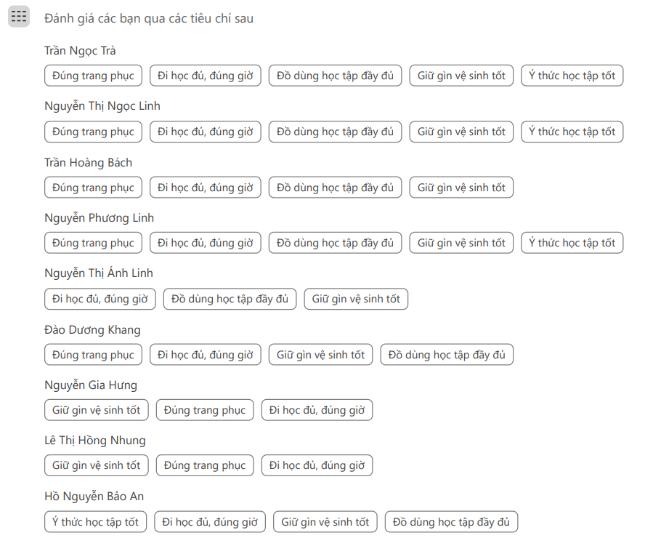
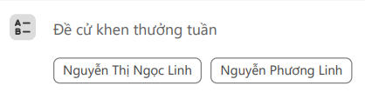

Slide 6
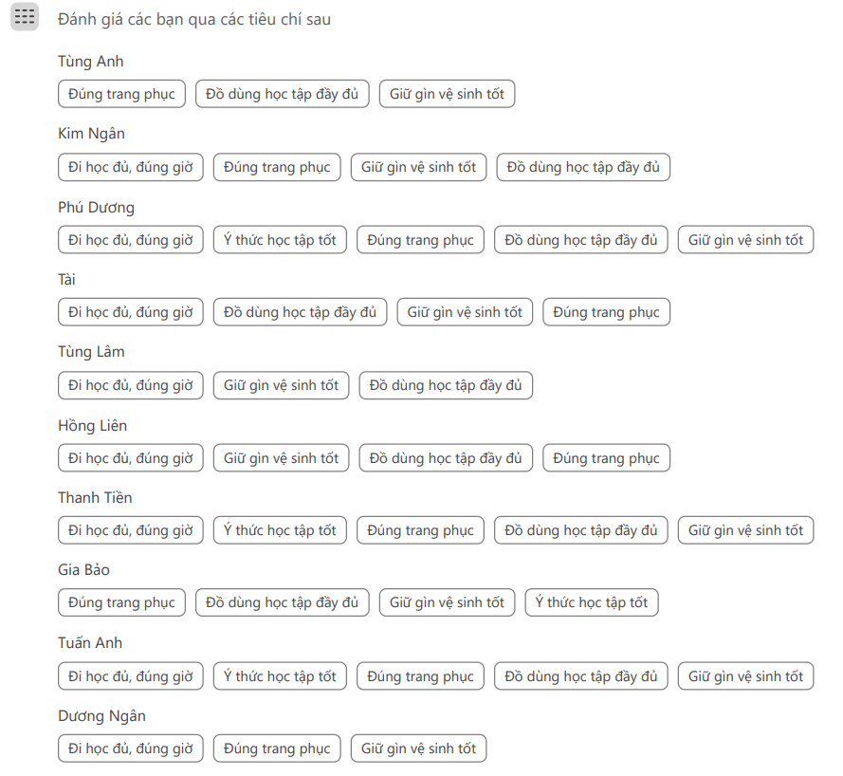
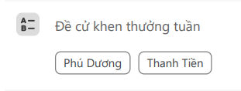

Slide 7
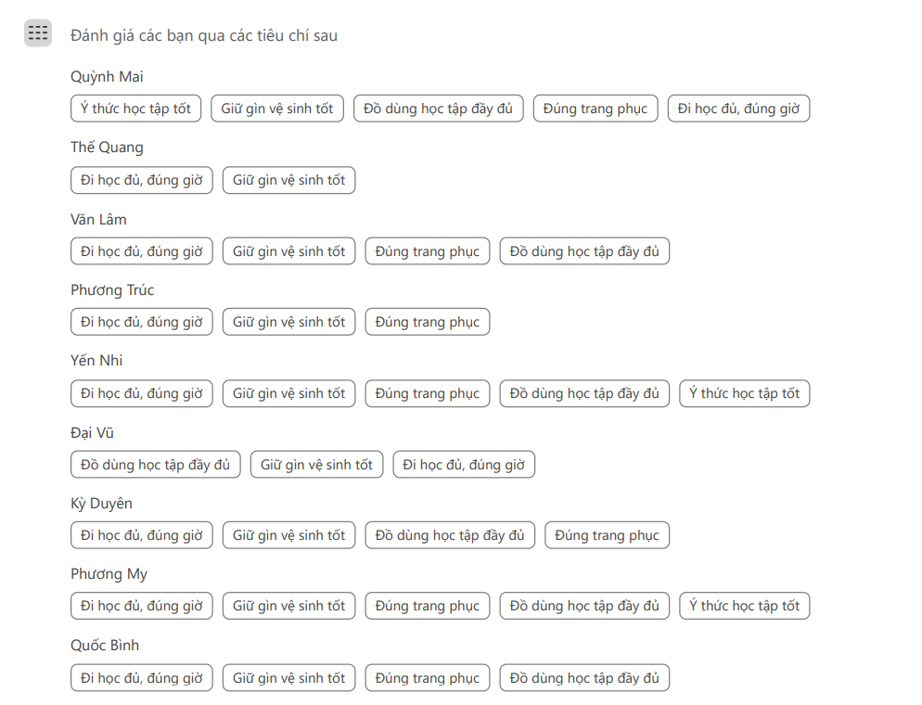
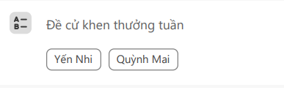

Slide 8
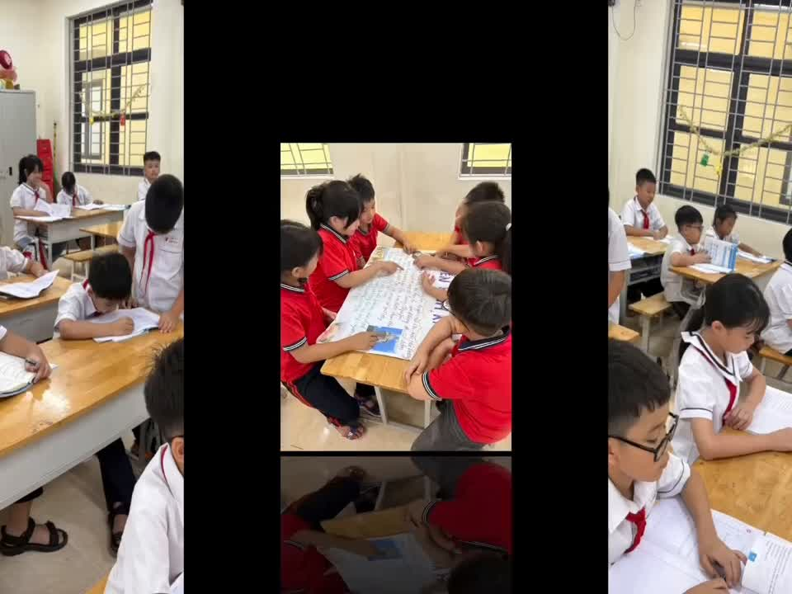

Slide 9







KHEN THƯỞNG HỌC SINH CUỐI TUẦN 6

Slide 10



Duy trì nền nếp đã làm được ở tuần 7: Hát, truy bài 15 phút đầu giờ; Mặc đúng đồng phục đến trường; không vất rác bừa bãi
1.
2.
Khắc phục những tồn tại theo phương hướng đã đề ra
KẾ HOẠCH TUẦN 8
3.
Trao đổi học tập tích cực, trật tự nghe giảng, hăng hái phát biểu
4.
Duy trì đọc thư viện 50k. Tiếp tục mang sách, báo, truyện đọc và trao đổi tại thư viện 50k
5.
Tham gia các hoạt động phong trào, làm thiệp nhân ngày 20/10

Slide 11





SINH HOẠT THEO CHỦ ĐỀ
TRIỂN LÃM SƠ ĐỒ TƯ DUY

Slide 12








Nhiệm vụ
Xây dựng sơ đồ tư duy về thời gian biểu của em.

Slide 13
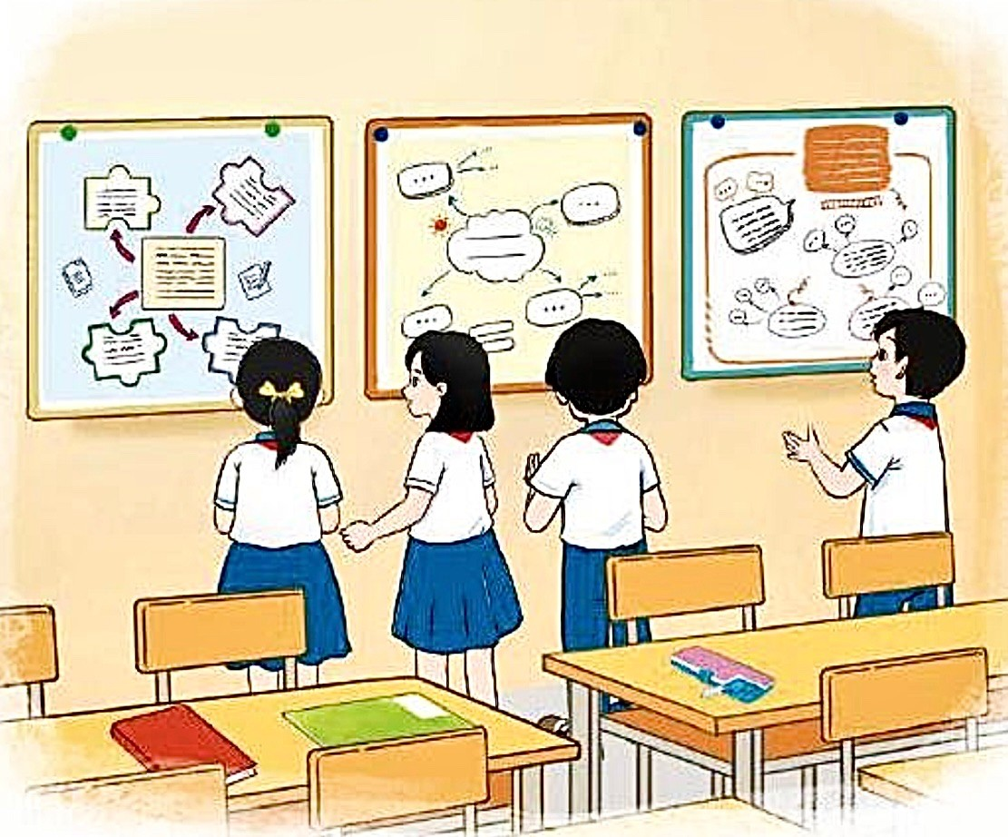


PHÒNG TRIỂN LÃM 4A3

Slide 14




SINH HOẠT CÁ NHÂN
HỌC TẬP
6:00: Thức dậy, gấp chăn màn
6:10 : Vệ sinh cá nhân
6:30: Ăn sáng
6:50: Chuẩn bị sách vở, đồng phục
7:10: Đến trường
7:30 – 10:30: Học buổi sáng ở trường
11:00: Ăn trưa, nghỉ ngơi
13:30 – 17:00: Học buổi chiều
19:00 – 20:30: Ôn lại bài cũ,
làm bài tập, đọc sách
THỜI GIAN BIỂU
THỂ DỤC THỂ THAO
NGHỈ NGƠI
5:45 – 6:00: Vận động nhẹ buổi sáng (tập thể dục, chạy bộ quanh nhà)
16:00 – 17:00: Chơi thể thao (đá bóng, cầu lông, nhảy dây, đạp xe,...)
GIẢI TRÍ – SINH HOẠT GIA ĐÌNH
20:45: Vệ sinh cá nhân, chuẩn bị đồ dùng cho ngày hôm sau
21:00: Đi ngủ đúng giờ để đảm bảo sức khỏe
17:15 – 18:00: Giúp bố mẹ việc nhà, xem chương trình yêu thích, chơi cùng bạn bè
18:00: Ăn tối, trò chuyện cùng gia đình

Slide 15









BÌNH CHỌN SƠ ĐỒ TƯ DUY ĐẸP NHẤT

Slide 16













Hệ thống kiến thức
Thiết kế thời gian biểu
SƠ ĐỒ
TƯ DUY
LẬP KẾ HOẠCH TỔ CHỨC HOẠT ĐỘNG
LẬP KẾ HOẠCH HỌC TẬP

Slide 17






SƠ ĐỒ DỄ LẮM BẠN ƠI
TRÌNH BÀY KHOA HỌC KHÔNG RỜI TƯ DUY

Slide 18






PHÓNG VIÊN NHÍ

Slide 19

NHIỆM VỤ VỀ NHÀ
Chuẩn bị đồ dùng cho ngày hội STEM trong tiết học sau.

Slide 20
Thank
you!

